Slide 1
Analyse des indicateurs de l'égalité femme-homme
avec Knime

Slide 2
sommaire
NORME RGPD
CHOIX DES INDICATEURS
T-TEST
GRAPHIQUES

Slide 3
Norme rgpd les grands principes des règles de protection des données personnelles
But du fichier: Index de l’égalité femmes-hommes
Responsable du fichier: Angèle MENDY, Data Analyst (contact)
Droit d’accès aux données: Laura TELLIER, DRH (contact)
Source : Système d’Informations des Ressources Humaines
Date création du fichier: 12/02/2022

Slide 4
I. Le principe de finalité
Le responsable d'un fichier ne peut enregistrer et utiliser des informations sur des personnes physiques que dans un but bien précis, légal et légitime
La loi dispose que toutes les entreprises, quelle que soit leur taille, de tendre vers l’égalité réelle entre les femmes et les hommes et de formuler des objectifs visant à l’égalité.
Le but est de calculer et publier sur le site Internet notre index de l’égalité femmes-hommes.
Avoir une politique volontariste pour développer l’égalité et, améliorer notre marque employeur afin d’attirer plus facilement des talents.

Slide 5
II. Le principe de proportionnalité et de pertinence
Anonymisation des données récoltées avant traitement
Les informations enregistrées doivent être pertinentes et strictement nécessaires au regard de la finalité du fichier
Données supprimées:
Identifiant du salarié
Nom/prénom
Date de naissance
Composition du foyer (Etat civil, Enfants)
Numéro de téléphone
Données conservées:
Ancienneté_par an
Distance domicile/Travail
Service
Work_accident
Niveau de satisfaction
Contrat
Durée hebdo
Salaire base mensuel
%variable_moyen
Augmentation
Promotion
Sexe
Identification
Génération

Slide 6
III. Le principe d'une durée de conservation limitée :
Il n'est pas possible de conserver des informations sur des personnes physiques dans un fichier pour une durée indéfinie. Une durée de conservation précise doit être fixée, en fonction du type d'information enregistrée et de la finalité du fichier
Dans le cadre des obligations du Règlement Européen sur la Gestion des données personnelles "RGPD" sont : 36 mois (3 ans)
Suppression des données personnelles des personnes inactives depuis 3 ans de la base de données.

Slide 7
IV. Le principe de sécurité et de confidentialité :
Le responsable du fichier doit garantir la sécurité et la confidentialité des informations qu'il détient. Il doit en particulier veiller à ce que seules les personnes autorisées aient accès à ces informations
Les informations recueillies sur ce formulaire sont enregistrées dans un fichier informatisé par l’équipe Data,
Ont accès au fichier complet Laura Tellier, DRH
Chaque salarié peux accéder aux données le concernant, les rectifier, demander leur effacement ou exercer son droit à la limitation du traitement de ses données.

Slide 8
V. Les droits des personnes :
Informer les personnes et assurer la transparence
Les salariés ont été informés:
de la raison de la collecte des différentes données les concernant.
du traitement qui sera fait de leurs données.
qu’il garde la maîtrise de leurs données, et peuvent à tout moment exercer leurs droits.

Slide 9
CHOIX DES INDICATEURS
EMBAUCHE
REMUNERATION
PROMOTION
QUALIFICATION
SECURITE ET SANTE AU TRAVAIL
Ces indicateurs ont été choisis car ils sont les plus représentatifs des discriminations actuelles liées au genre.

Slide 10
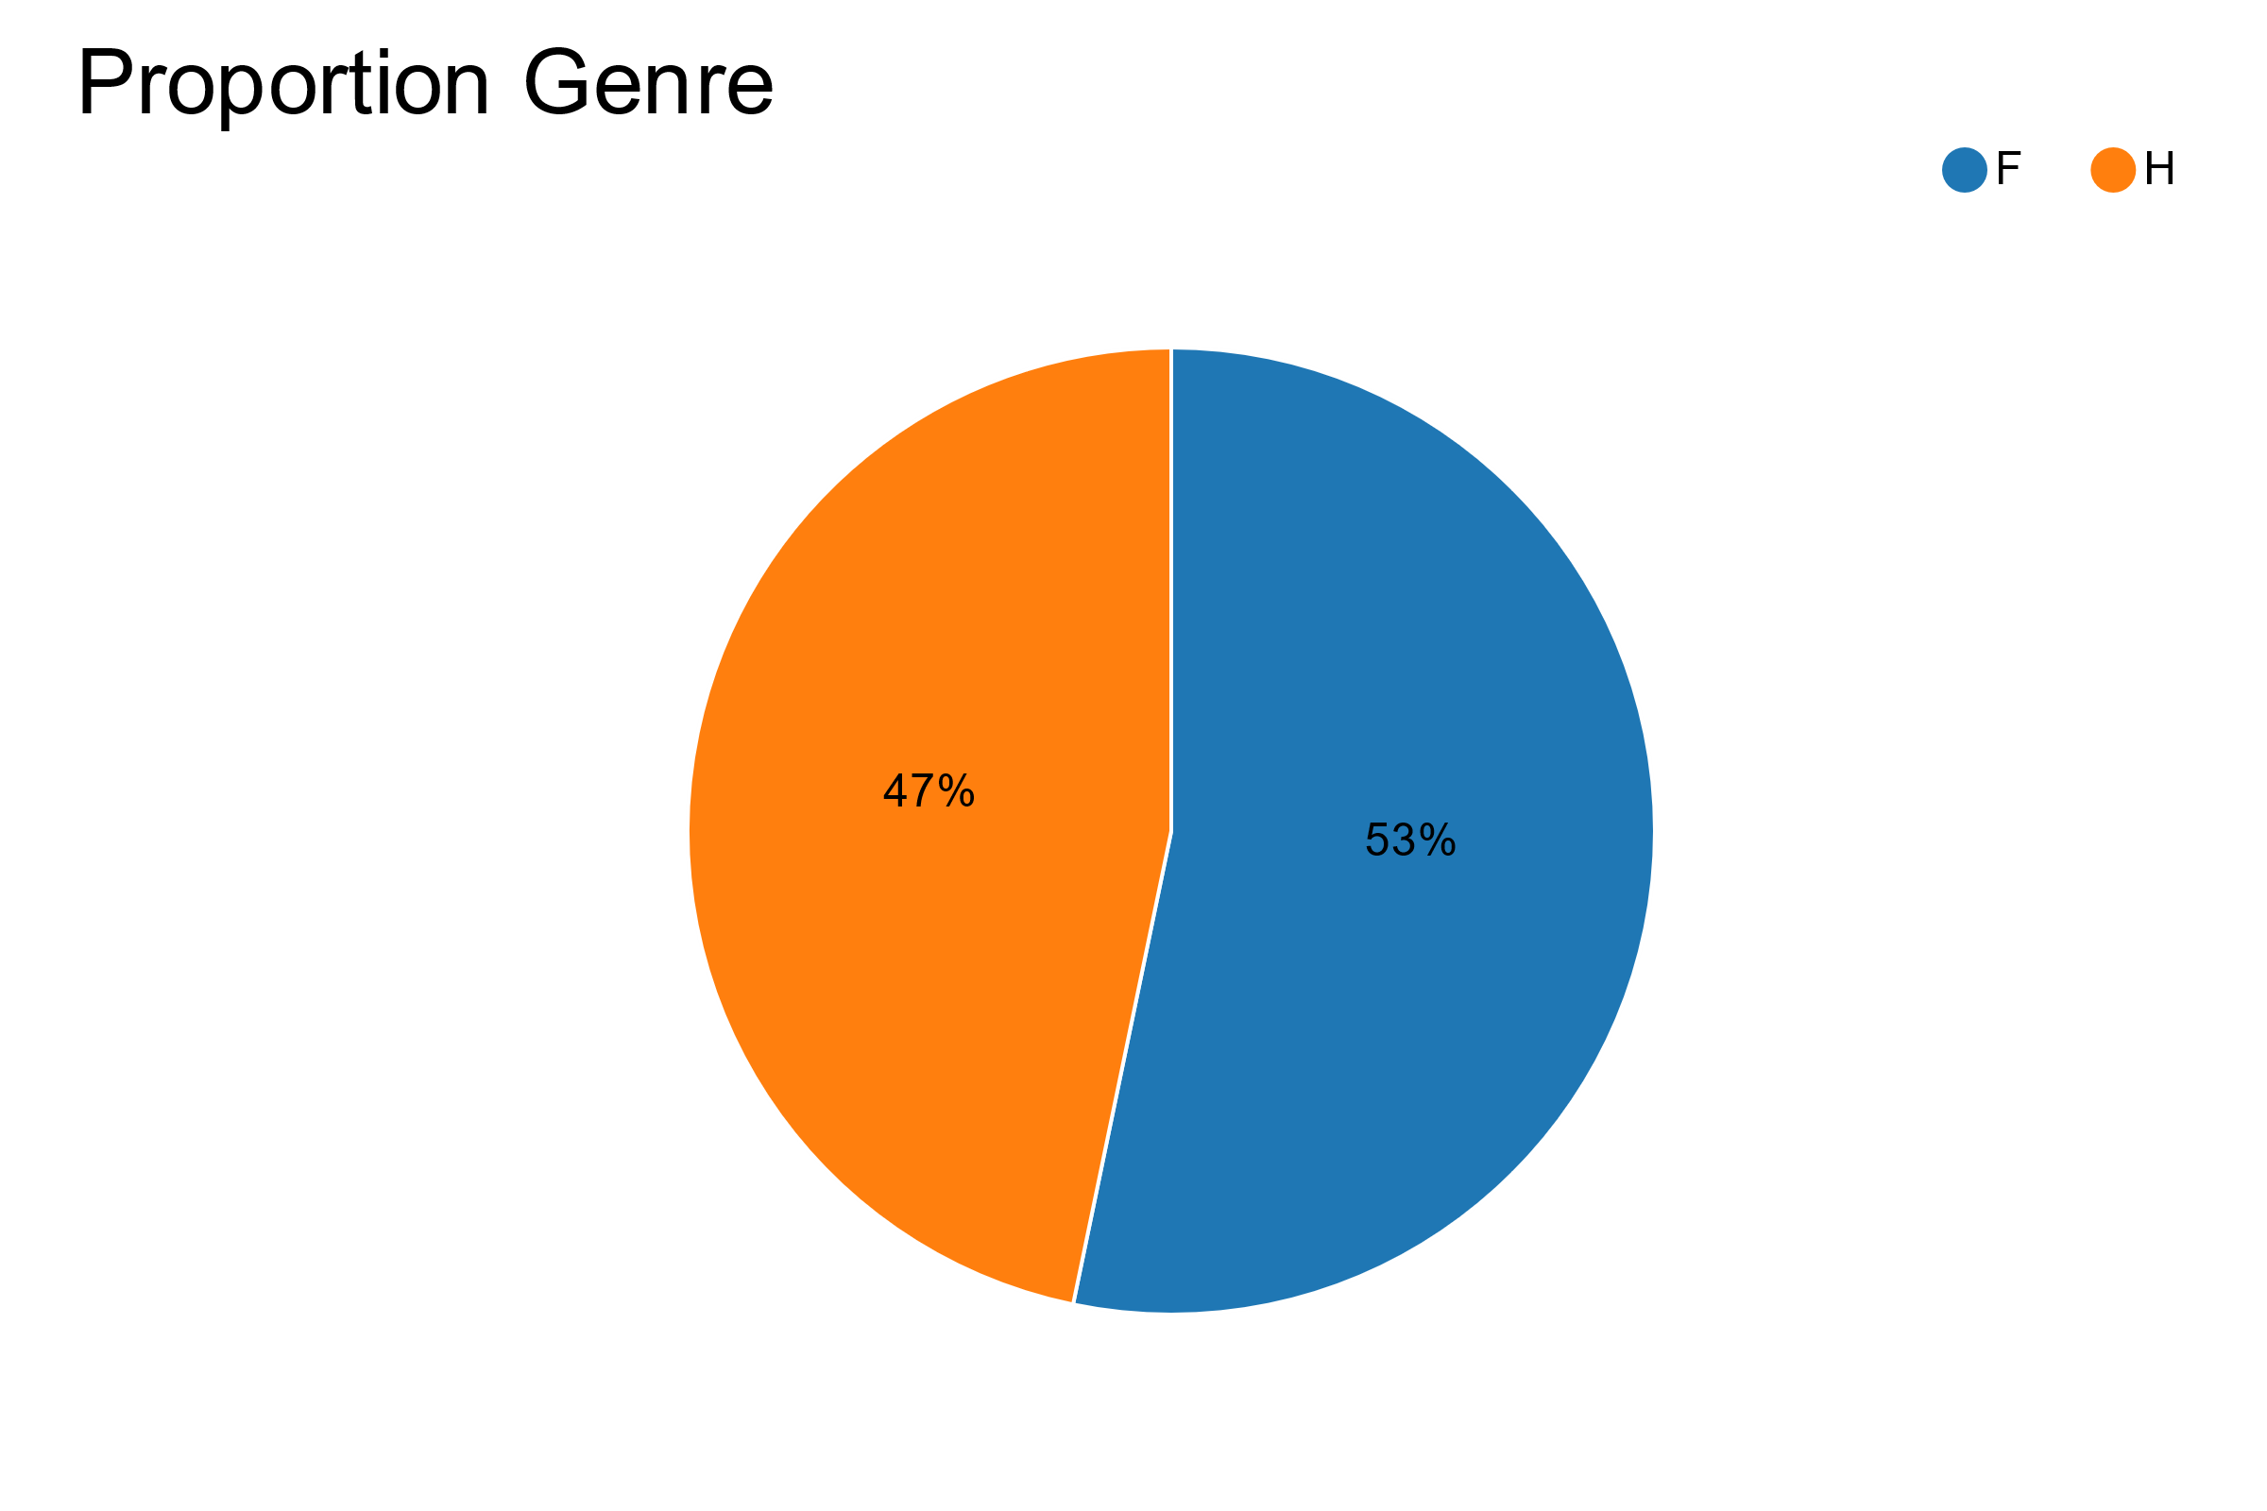
T-TEST
H0: différences non significatives
• t - Valeur obtenue de t :
Le plus la valeur de t est grande, plus la probabilité que les résultats se soient produits par hasard est faible.
• df - Degrés de liberté : Taille de l'échantillon
• Sig (bilatéral) p-value: Probabilité que nos résultats se soient produits par hasard.
Données normalisées
Test Column | t | p-value (2-tailed) | Mean Difference | H0: Différences non significatives
Ancienneté_an | -2,35 | 0,02 | -0,08 | Je ne rejette pas H0
Distance domicile/Travail | 1,17 | 0,24 | 0,04 | Je rejette H0
Niveau de satisfaction | -0,45 | 0,65 | -0,02 | Je rejette H0
Durée hebdo | 0,43 | 0,67 | 0,02 | Je rejette H0
Salaire base mensuel | -0,37 | 0,71 | -0,01 | Je rejette H0
%variable_moyen | 0,05 | 0,96 | 0,00 | Je rejette H0
Augmentation | 0,74 | 0,46 | 0,05 | Je rejette H0
Promotion | 0,24 | 0,81 | 0,02 | Je rejette H0

Slide 11
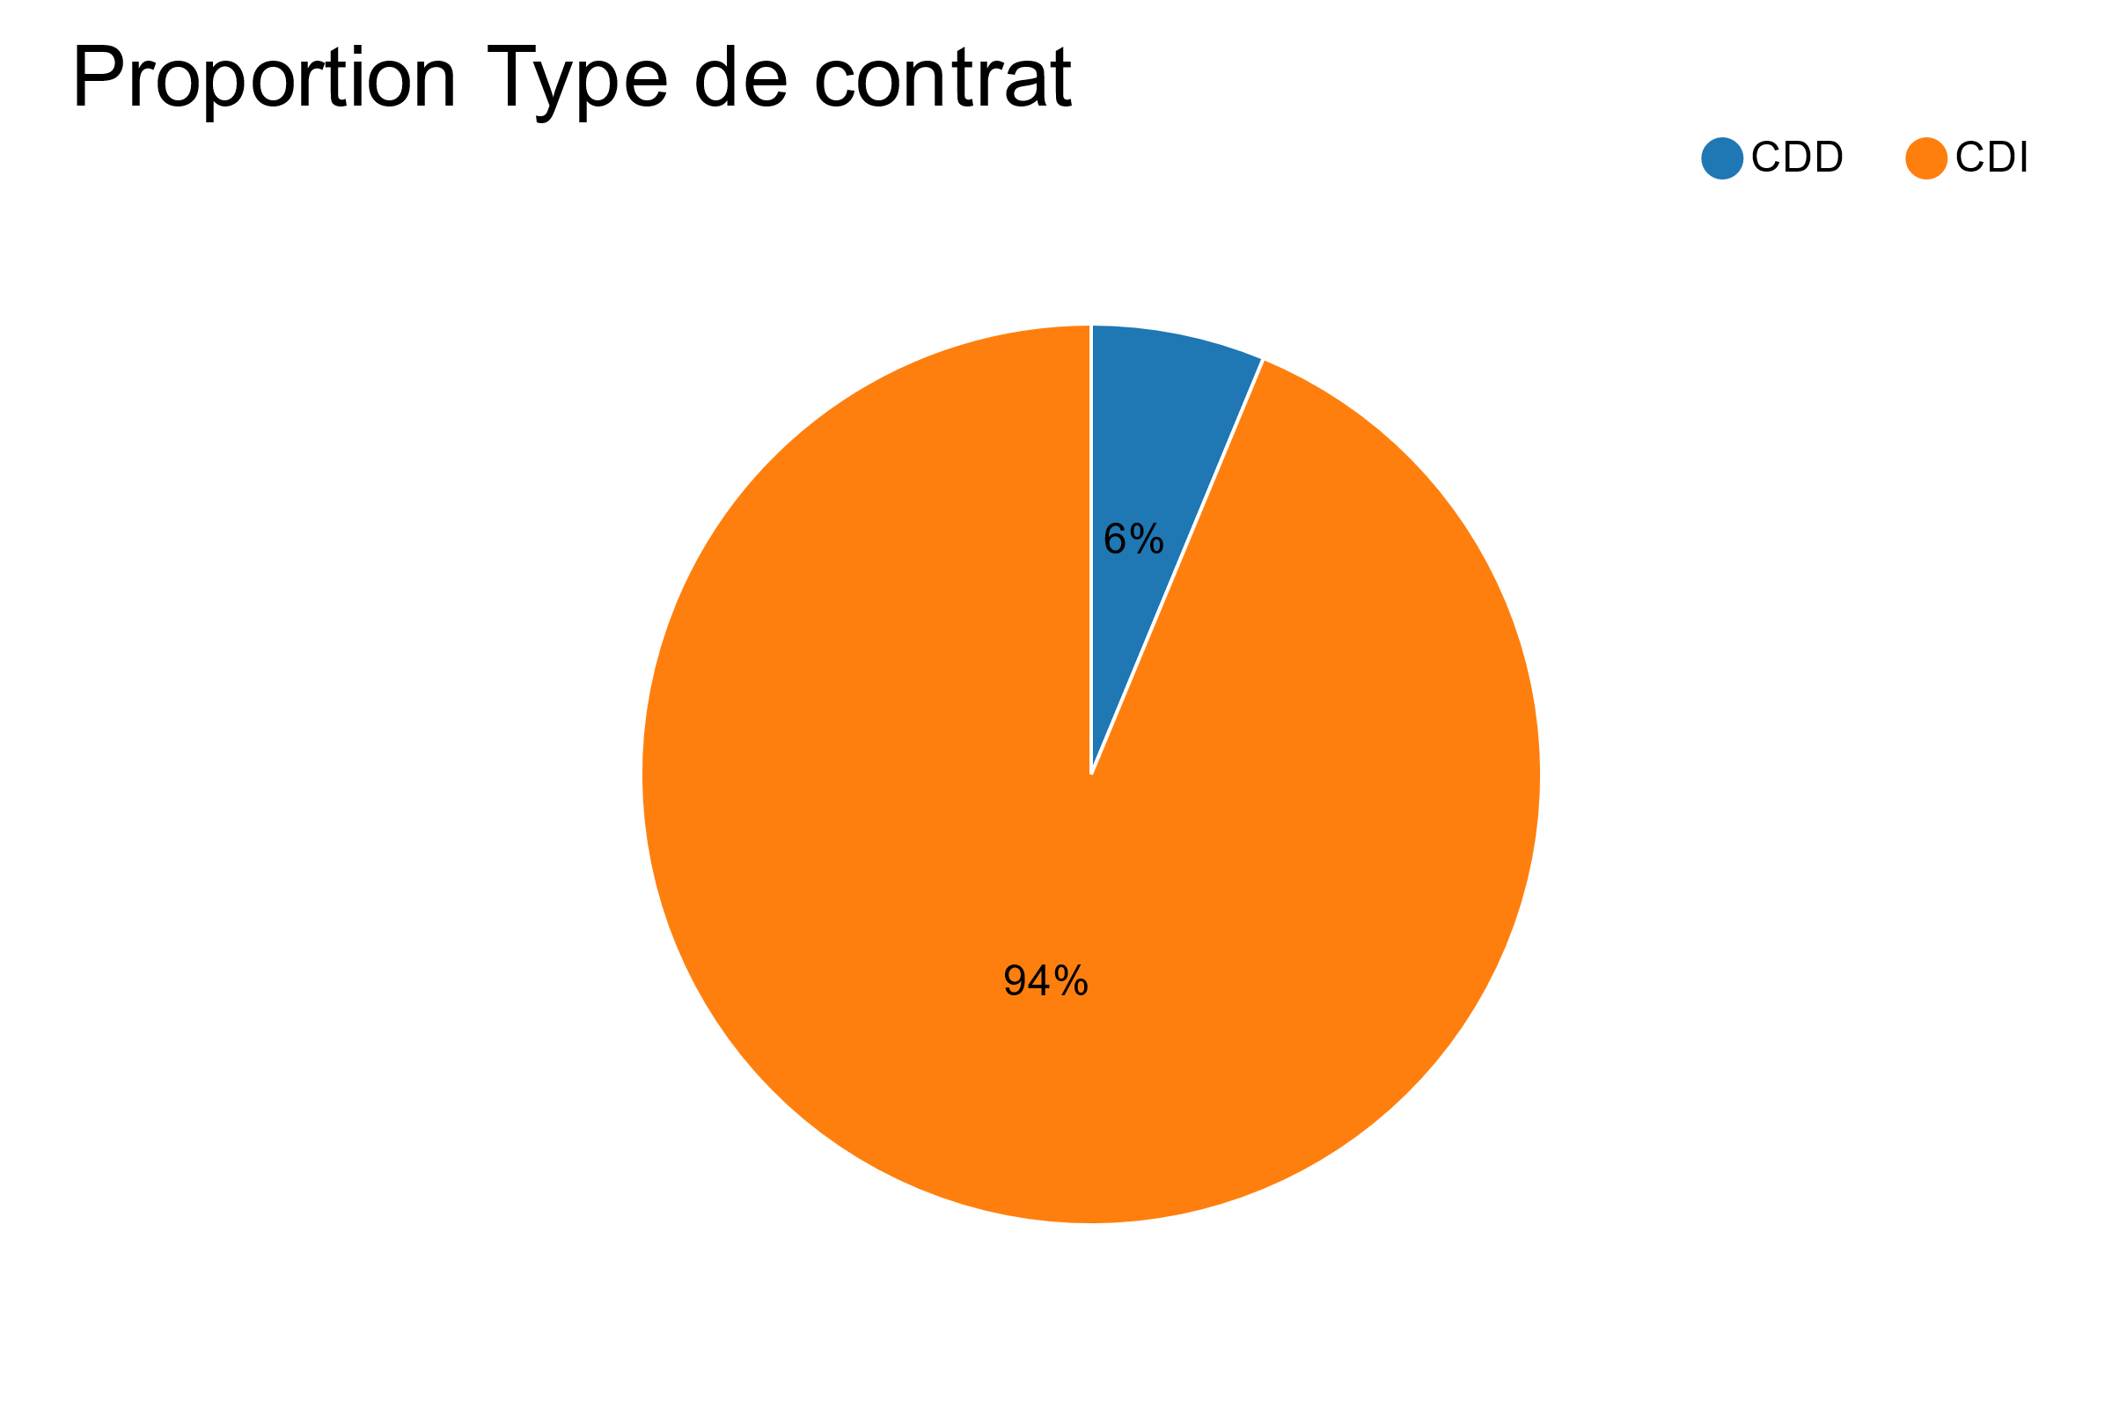
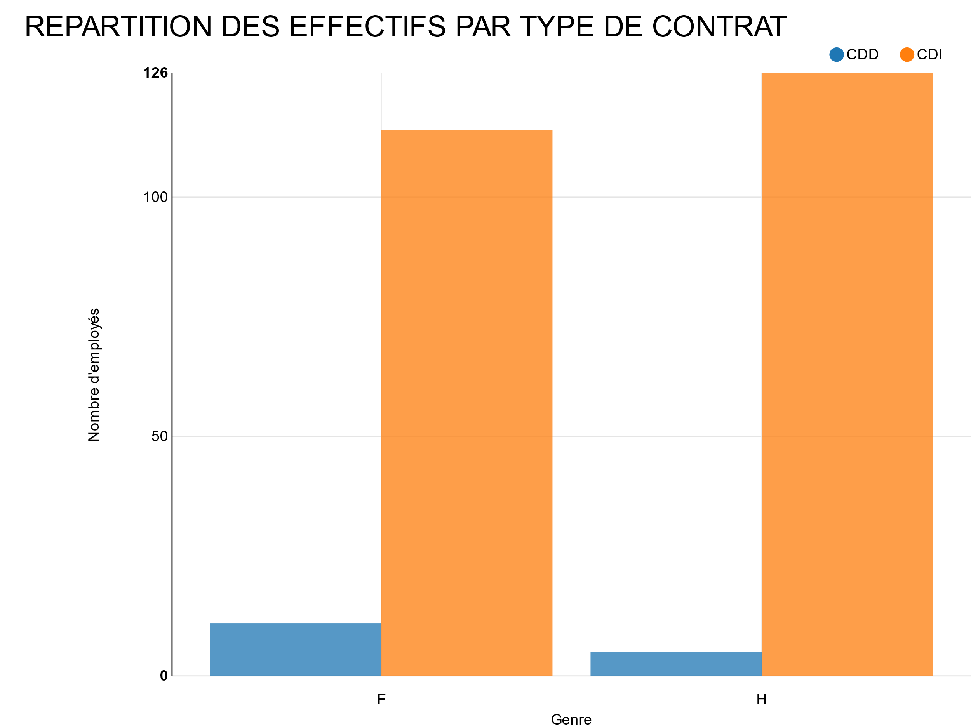
embauche

Slide 12
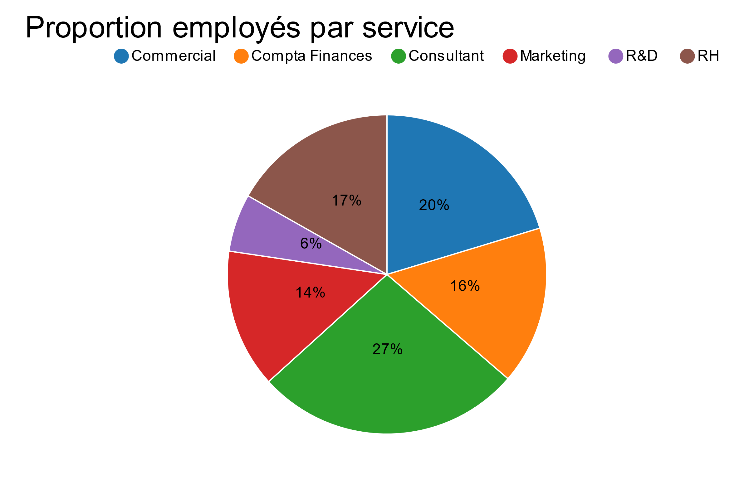
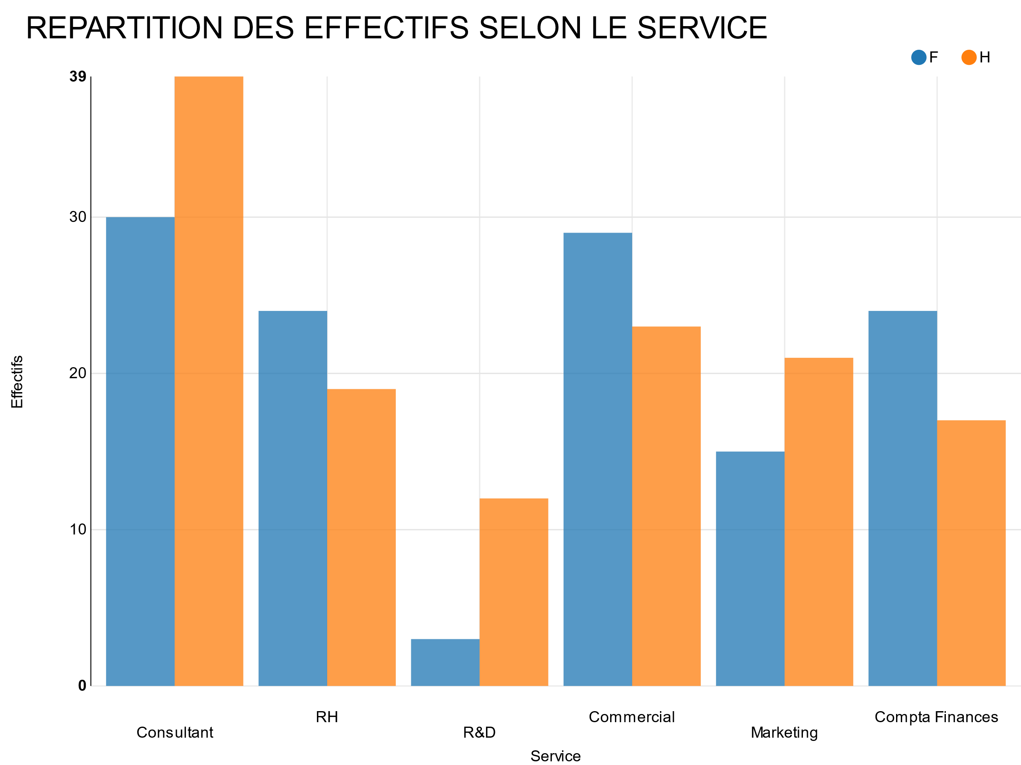
embauche

Slide 13
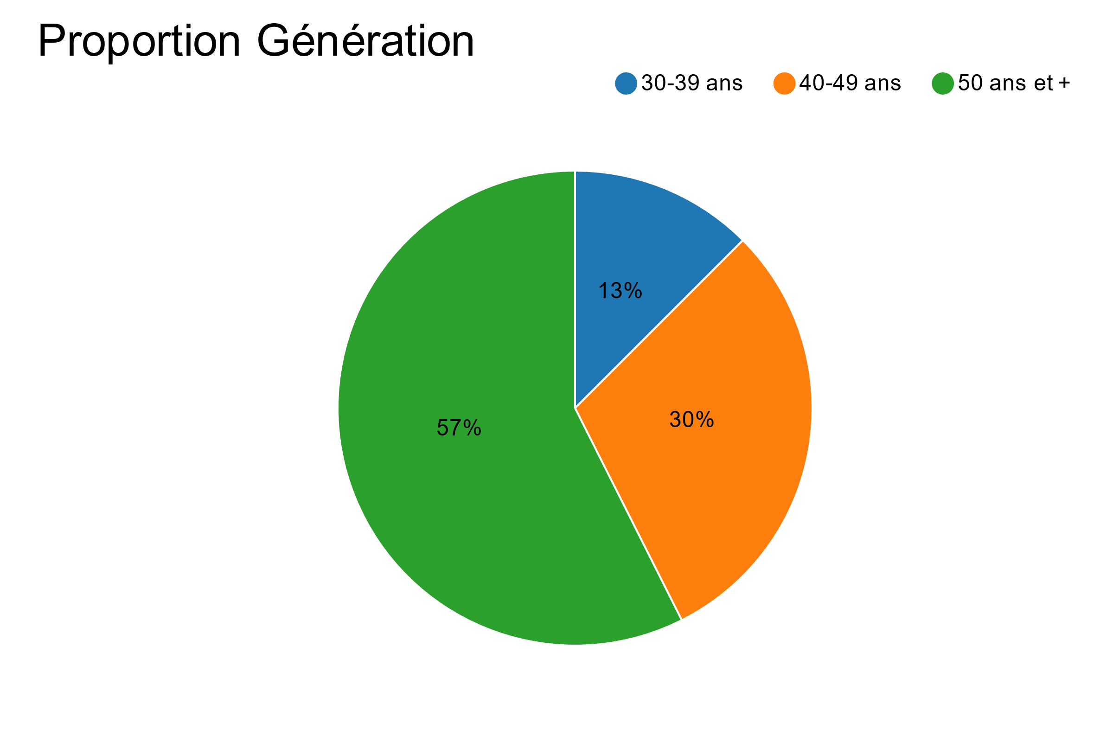
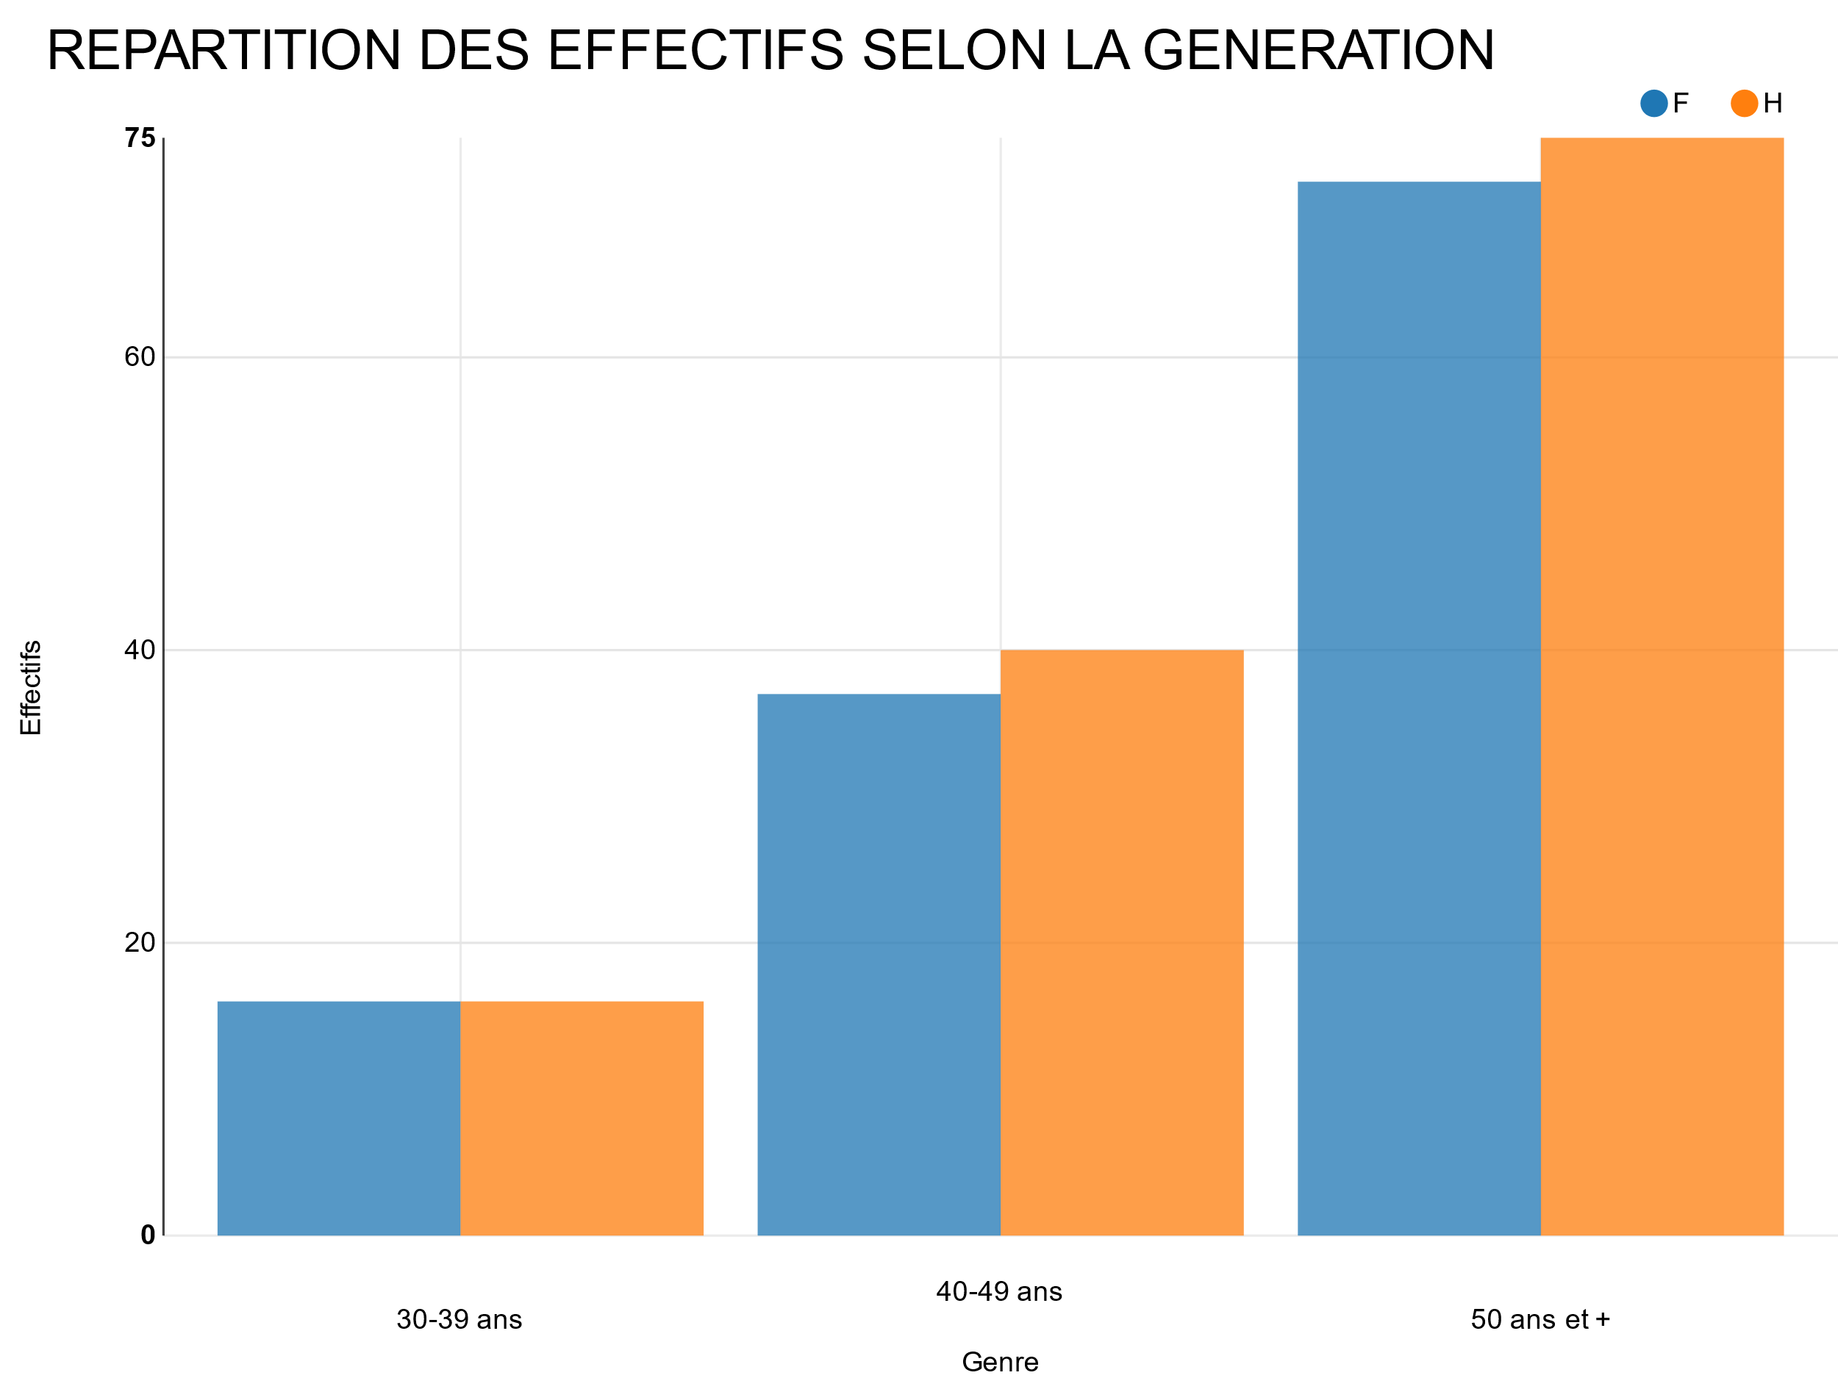
embauche

Slide 14
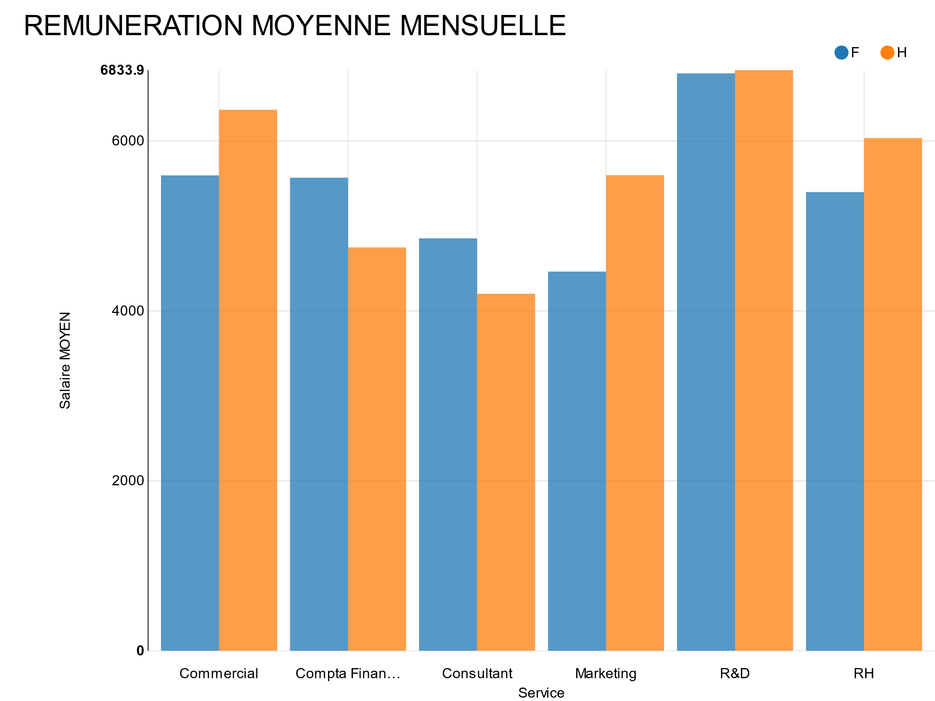
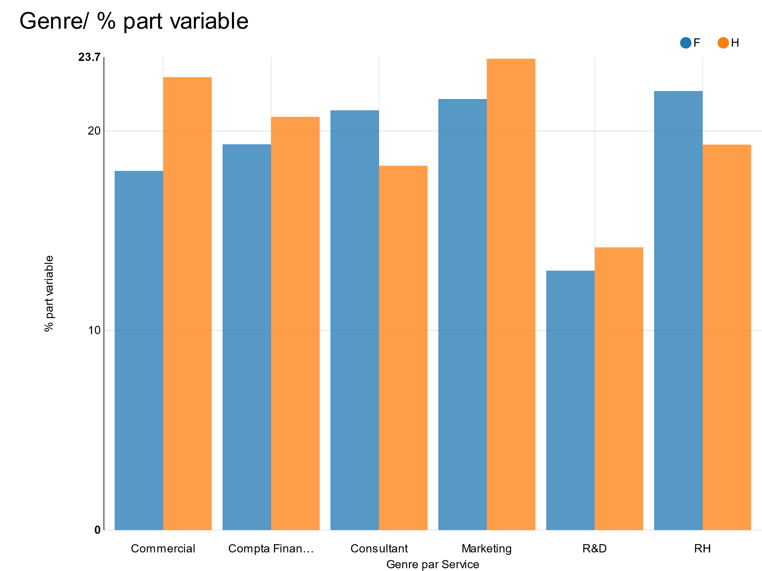
rémunération

Slide 15
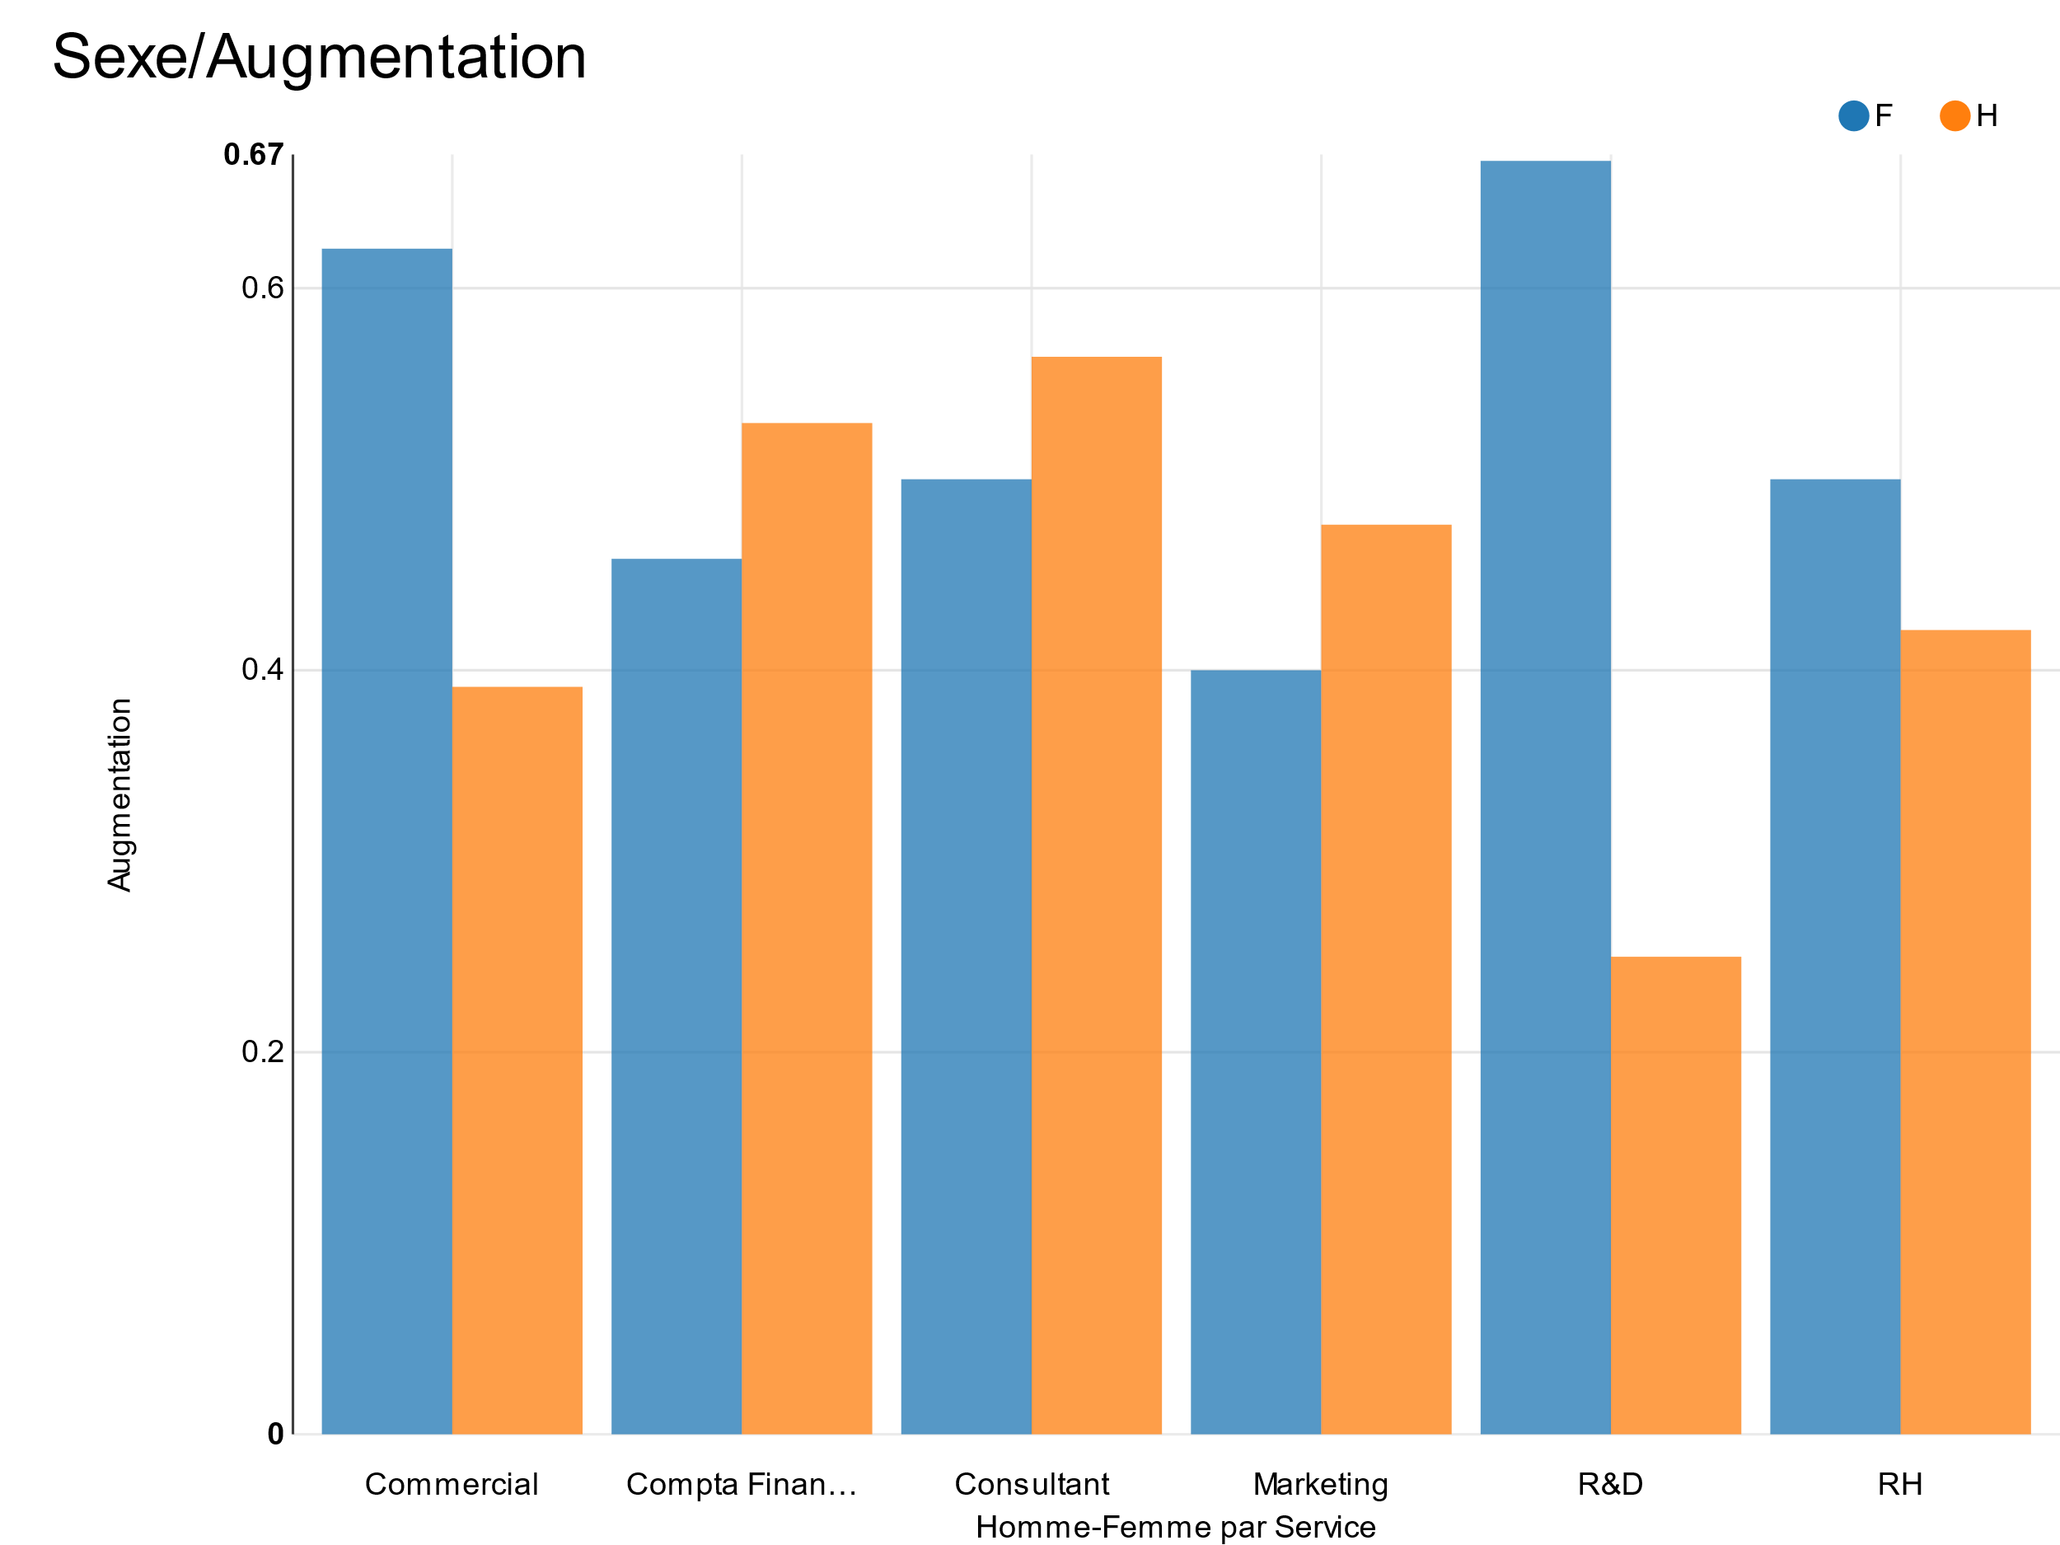
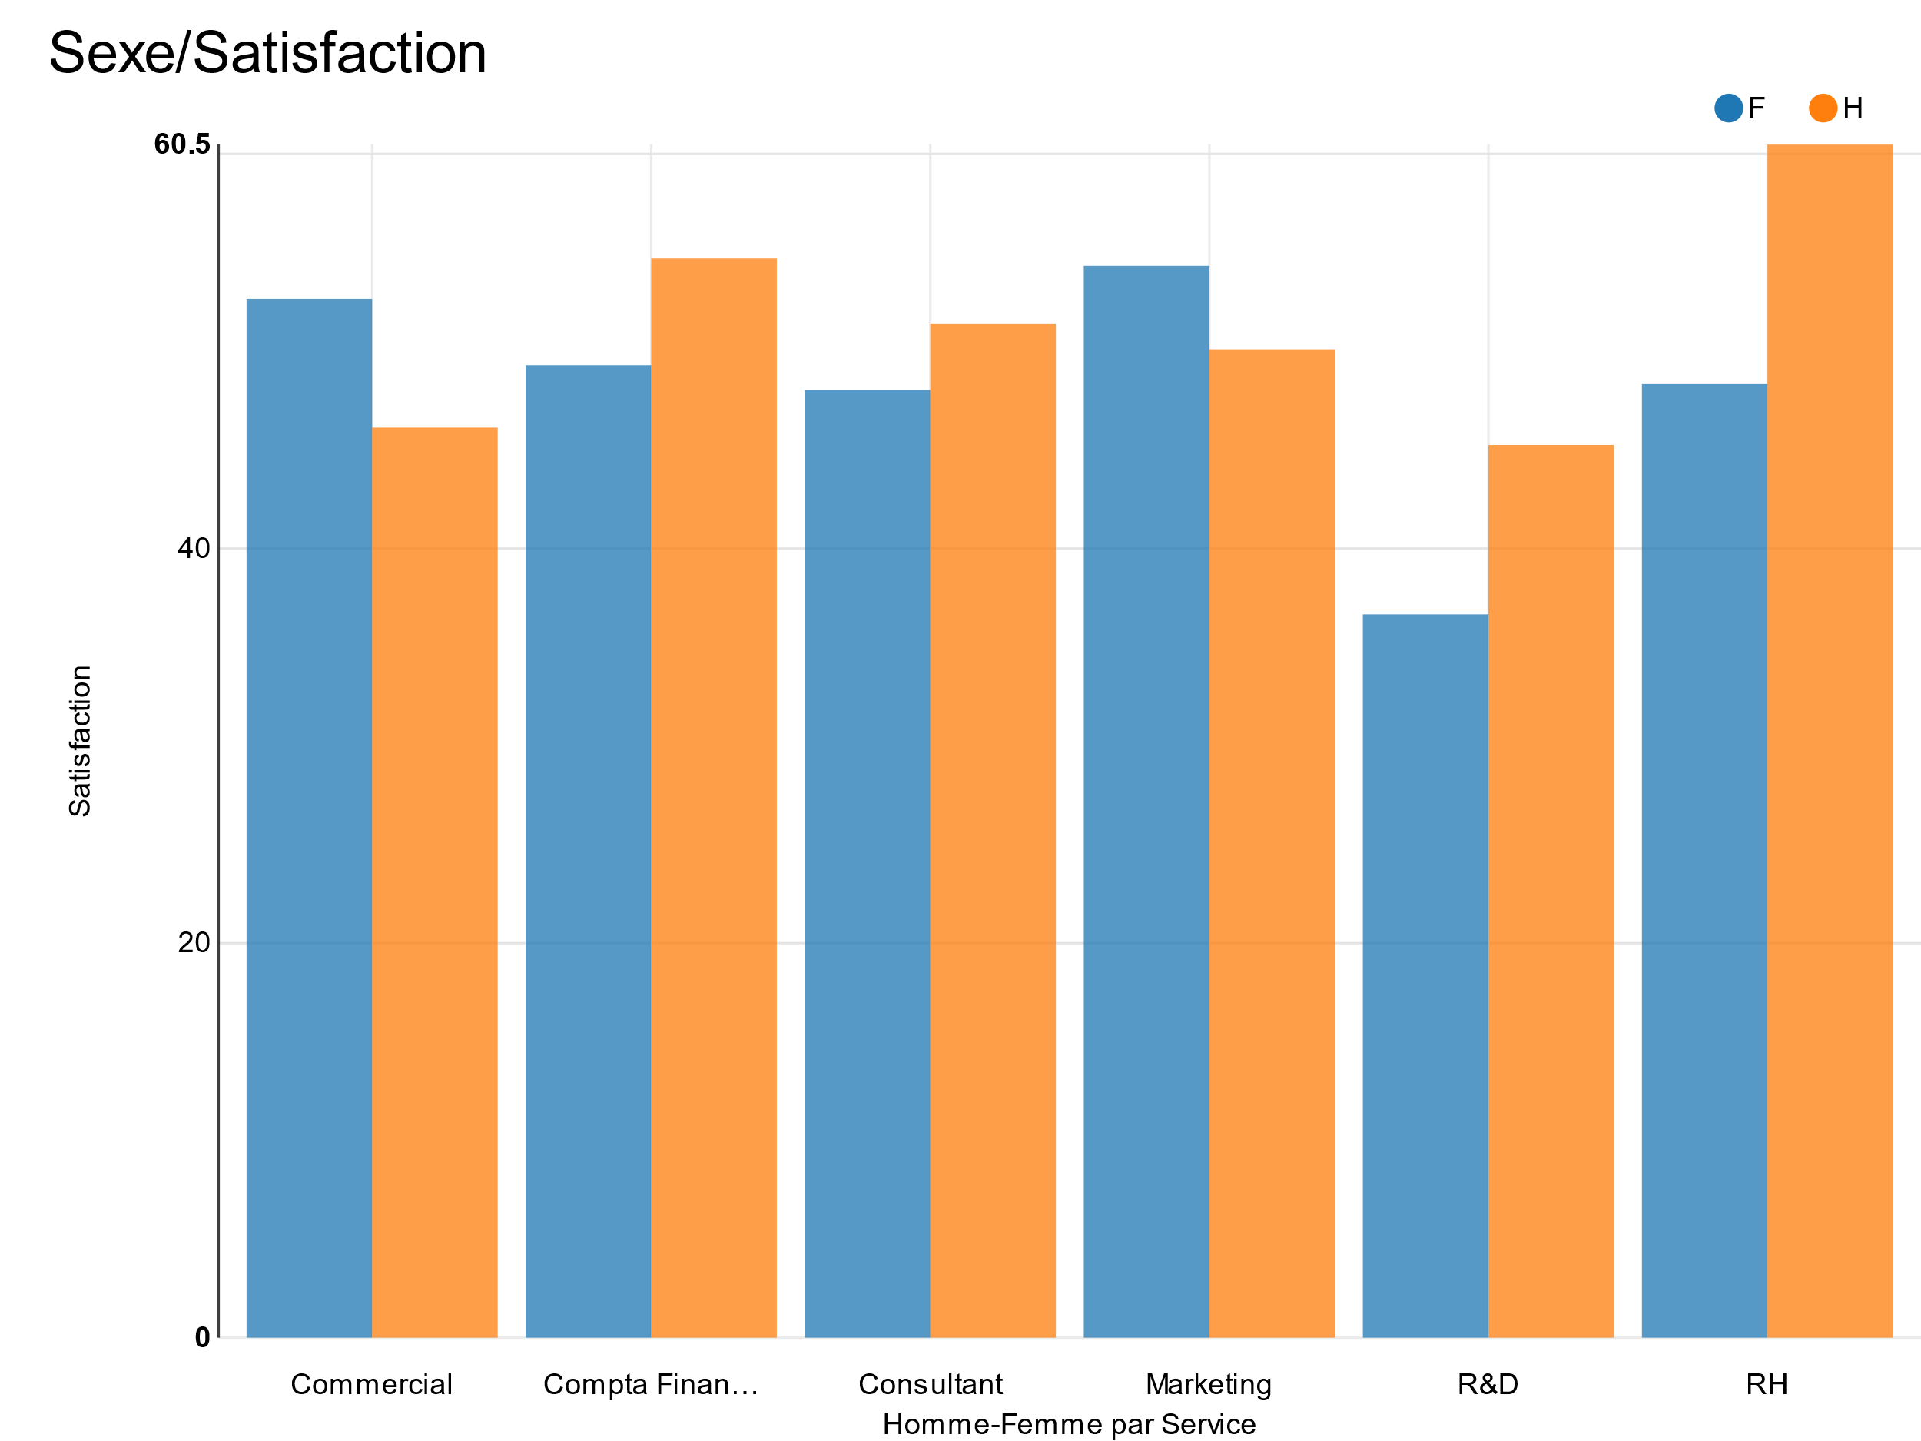
rémunération

Slide 16
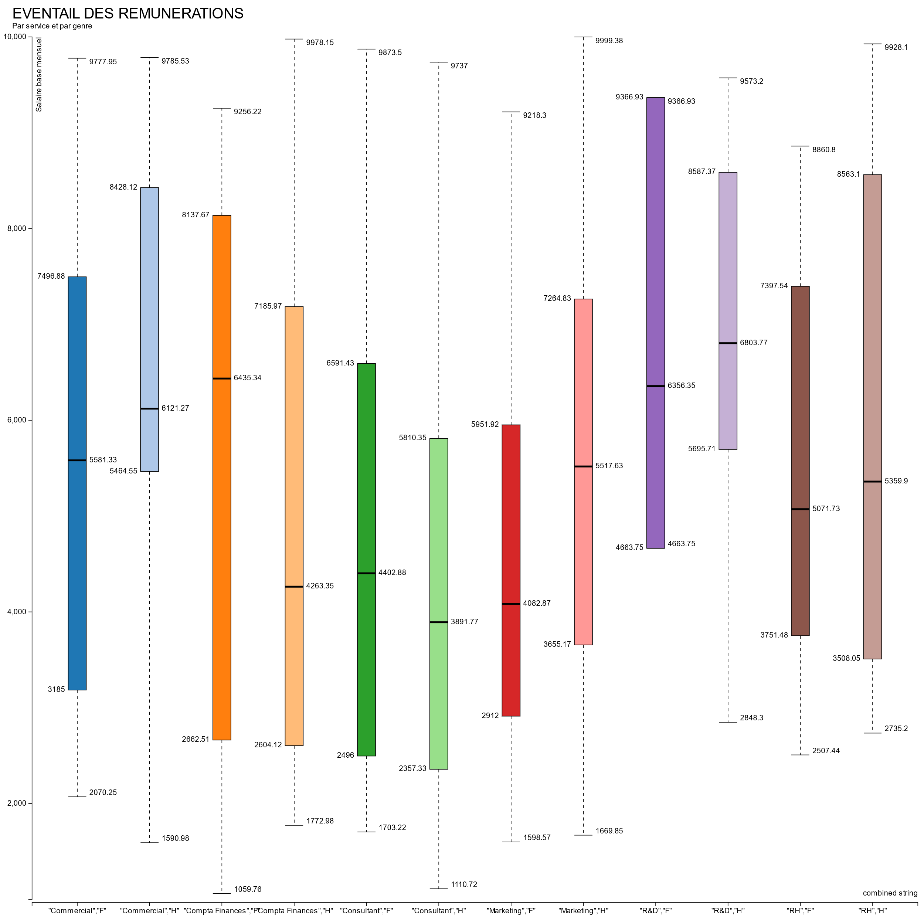
rémunération

Slide 17

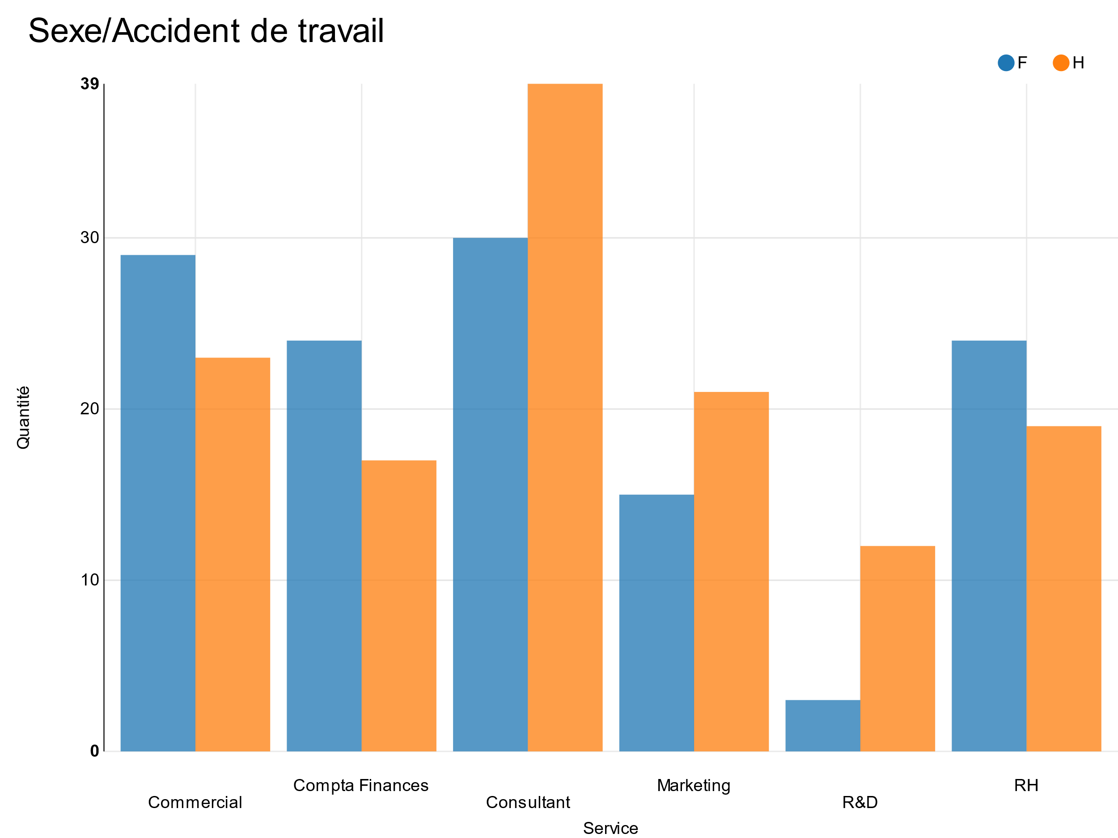
Sécurité et sante au travail

Slide 18
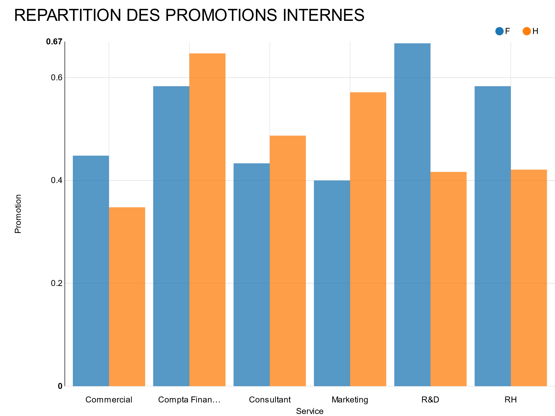
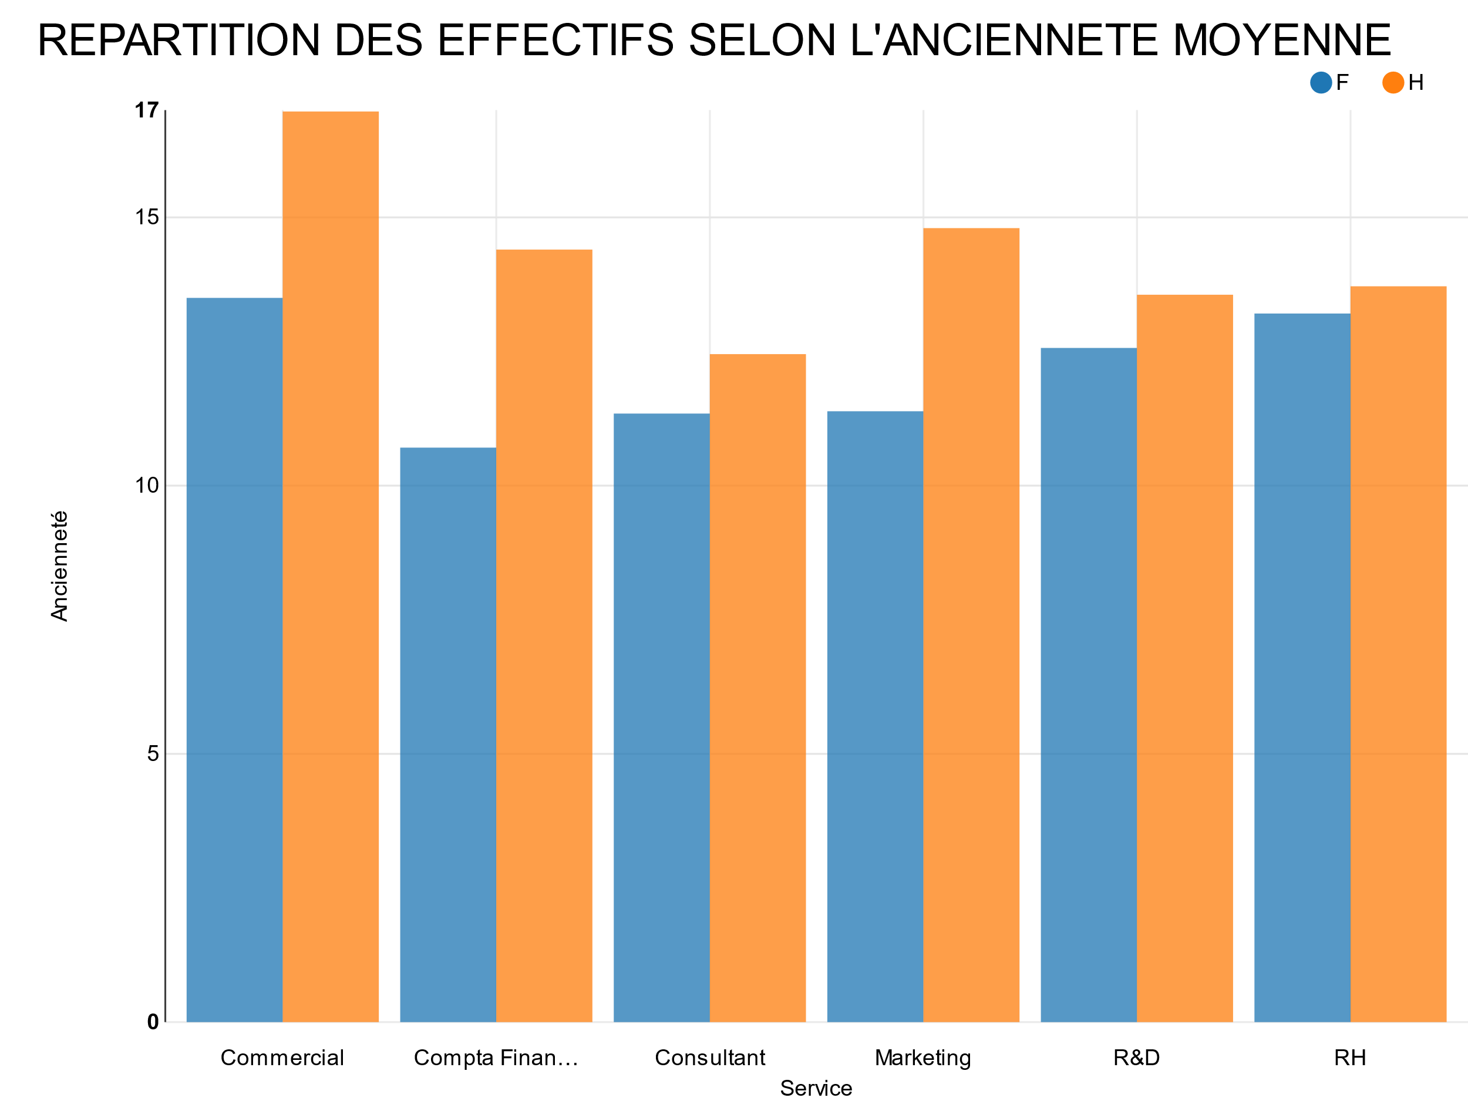
Promotion

Slide 19
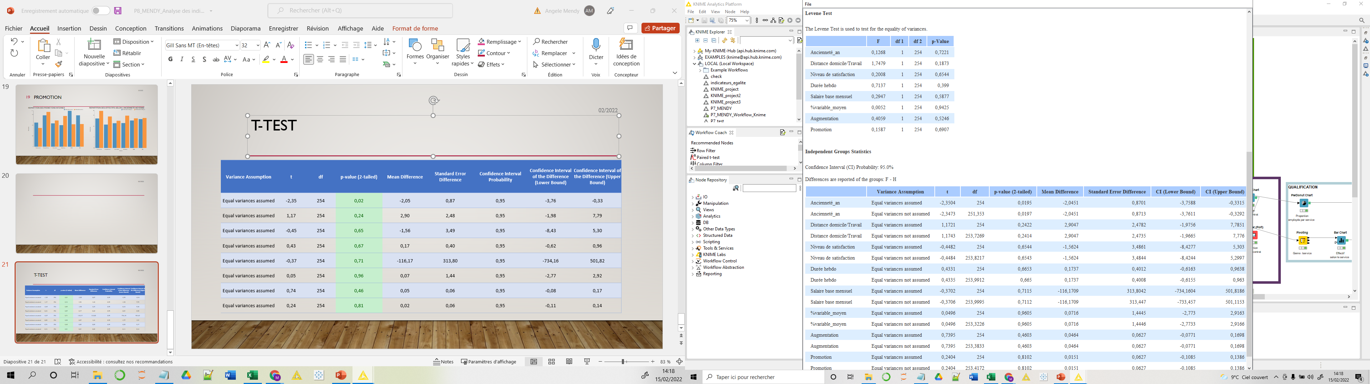
Levene test

